Slide 1
^{ASN Review 2012}
Rondje langs de velden
Piet ter Wee, internist-nefroloog
VU medisch centrum

Slide 2
^{Rondje langs de velden}
1: Aliskiren trialInclusie: CKD GFR 30-60, proteinuria
2: Tempo
3: Evolve
4: MMF vs endoxan ANCA-vasculitis remission
5: Dialysis patient survival after surgical vs percutaneous coronary intervention
6: 10-year survival of prediabetic kidney donors

Slide 3
^{Rondje langs de velden 1}
Cardiorenal End Points in a Trial
of Aliskiren for Type 2 Diabetes
HH Parving et al, ALTITUDE investigators
NEJM 2012, 367; 2204-13

Slide 4
^{Rondje langs de velden 1}
Inclusie: CKD GFR 30-60, proteinuria
ACE/ARB daarna
150 mg Aliskiren, na 1 maand 300 mg (4274)
versus placebo (4287)
Primary endpoint: time to first event: renal, cardiovascular endpoints
Randomisatie goed vergelijkbaar
follow-up 32,9 maanden
93,5% van verwachte eindpunten: 75% cardiovasculair, 25% renaal
Januari 2012 gestopt door DSMB wegens futility verschil en side effects ten nadele van aliskiren

Slide 5
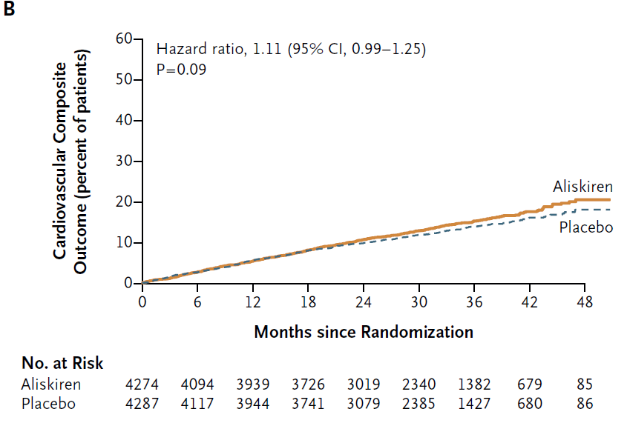
^{Rondje langs de velden 1}

Slide 6
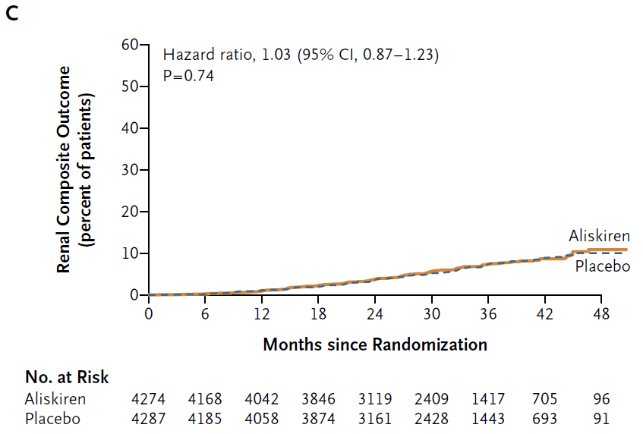
^{Rondje langs de velden 1}

Slide 7
^{Rondje langs de velden 1}
Conclusions
The addition of aliskiren to standard therapy with renin–angiotensin system blockade in patients with type 2 diabetes who are at high risk for cardiovascular and
renal events is not supported by these data and may even be harmful.
In discussie melding dat dus naast ONTARGET dit tweede studie is die laat zien dat combinatie Renine + ACE + AII-blokkers niet zinvol en mogelijk gevaarlijk is. Wel combinatie met aldosteron-blokkade

Slide 8
^{Rondje langs de velden 2}
Tolvaptan in Patients with Autosomal
Dominant Polycystic Kidney Disease
VE Torres et al, TEMPO 3:4 investigators
NEJM 2012, 367; 2407-18

Slide 9
^{Rondje langs de velden 2}
ADPKD: kidney volume >750 ml (MRI) and eGFR>60 ml/min
placebo controlled, 3 jaar 2-1 randomisatie (total n=1445)
Tolvaptan (vasopressin blocker)
45/15;60/30;90/30 of gehandhaafd op maximaal tolereerbare dosis
Veel drinken om geen dorst te hebben
Eindpunt 1: % groei per jaar; 2nd 25% achteruitgang nierfunctie
Total kidney volume toename per jaar Placebo 5,5 - 2.8% Tolvaptan p<0.001
Slower decline in eGFR
Uitval 23% Tolvaptan; placebo 14% vanwege aquarese effect and hepatic effects

Slide 10
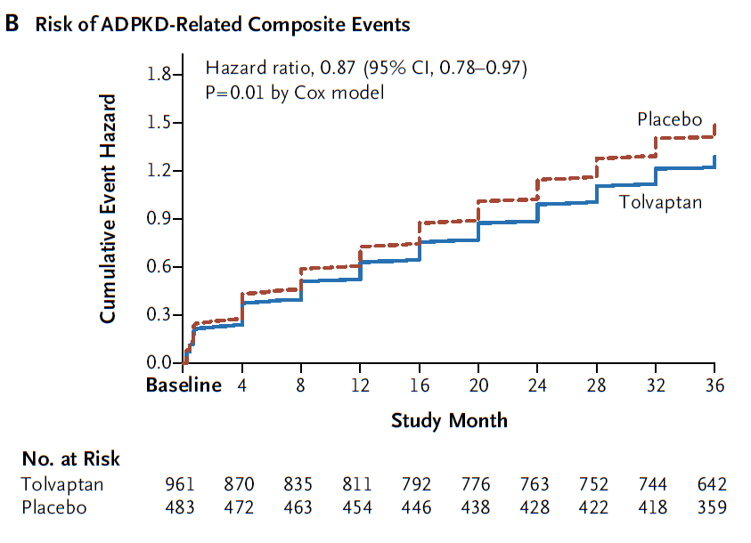
^{Rondje langs de velden 2}

Slide 11
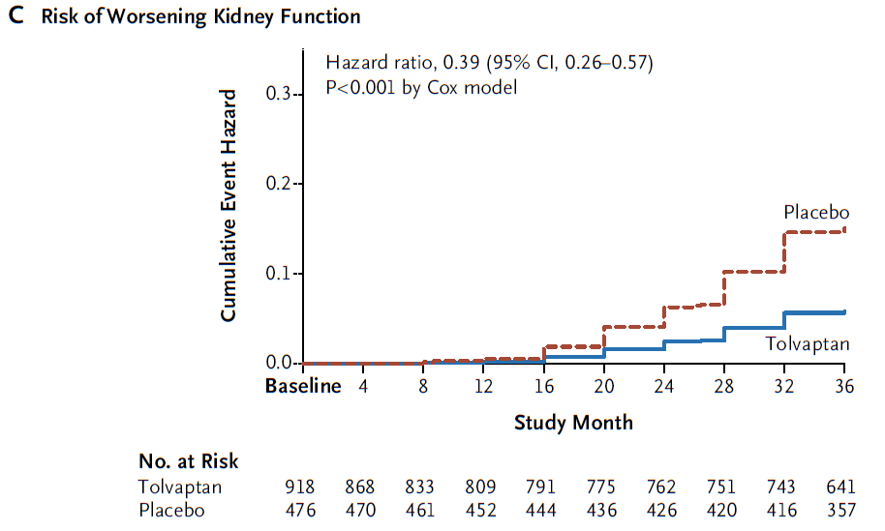
^{Rondje langs de velden 2}

Slide 12
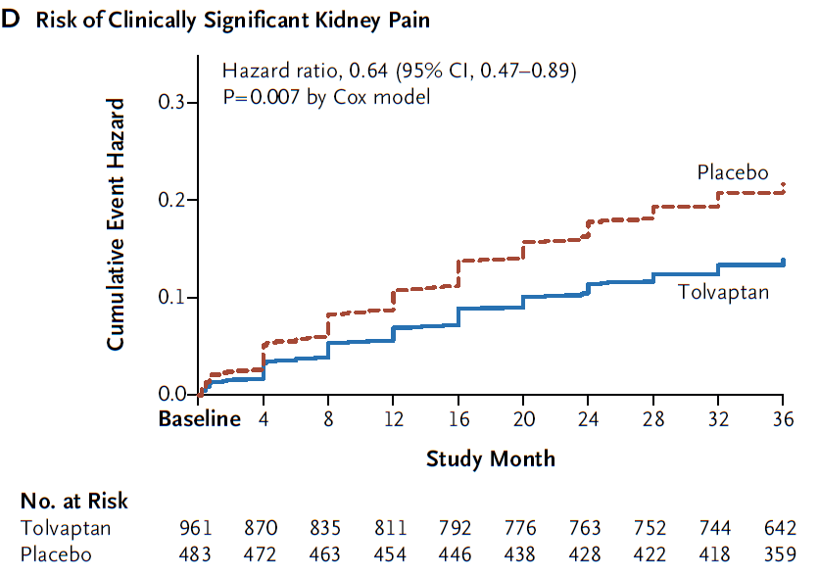
^{Rondje langs de velden 2}

Slide 13
^{Rondje langs de velden 2}
CONCLUSIONS
Tolvaptan, as compared with placebo, slowed the increase in total kidney volume and the decline in kidney function over a 3-year period in patients with ADPKD but was associated with a higher discontinuation rate, owing to adverse events.

Slide 14
^{Rondje langs de velden 3}
Evolve: Marc Vervloet

Slide 15
^{Rondje langs de velden 4}
MMF vs endoxan ANCA-vasculitis remission
Rachel Jones, Cambridge, UK.
140 incident patients; exclusive GFR<15, rapidly declining GFR en life threatening ziekete
BVAS 0 >2 mnd = primaire eindpunt; 2nd remissie in 6 mnd
serious adverse events
15 mg/kg iv - of 2-3 mg MMF; 6 mnd inductietherapie
Daarna azathioprine
alle patienten steroiden, tapert in 6 mnd, daarna 5 mg
Baseline data vergelijkbaar voor BVAS en kreatinine
Dood MMF 5, 4 CYF; rescuetherapie (MPNS) 5 MMF, CYP 8
MMF 66% en 69% CYP p<0,06; 2nd 87% MMF vs 77% in CYP p<0.01
ANCA respons en creatinine beloop hetzelfde.
Trend tot meer SAE met MMF (infecties mn)

Slide 16
^{Rondje langs de velden 5}
Dialysis patient survival after surgical vs percutaneous coronary intervention
Charles Herzog, Minneapolis
langere tijd surgical beter. Retrospectieve data van medicare data set.
Grote aantallen, niet gerandomiseerd, mogelijk patiënt bias

Slide 17
^{Rondje langs de velden 6}
10-year survival of prediabetic kidney donors
Sindhu Chandran, San Francisco
35% van US donoren heeft HbA1c: 5,6-6,9; 5,7-6,4% (2011 fact sheet). Geen duidelijke consensus over cut off waarden.
Single center retrospectieve studie in 145 donoren glucose >100 mg/dl. 35 teruggevonden. Deelnemers lab en enquete. 25% had family history of DM.
Voor: glucose 108,6 (101-124), 8/35 hadden hypertensie. Geen micro-albuminurie. MDRD 59,4 ml/min post.
10,2 jr na donatie. BMI hetzelfde. 11% DM 6,4 jaar na donatie. Mean GFR 68,9 ml/min. 21/35 had <100 mg/dl gluc. (4 DM; 10 preDM >110 mg/dl; 21 niet DM: <110 mg/dl) RR, albu, GFR hetzelfde.
Al met al ‘safe to donate’

